Slide 1
Об итогах реализации регионального проекта «Безопасность дорожного движения (Новосибирская область)» в рамках национального проекта «Безопасные и качественные автомобильные дороги»
Каргатский район

Slide 2
Количество ДТП

Slide 3
Количество ДТП за 11 месяцев 2020 года

Slide 4
Виды ДТП за 11 месяцев 2020 года

Slide 5
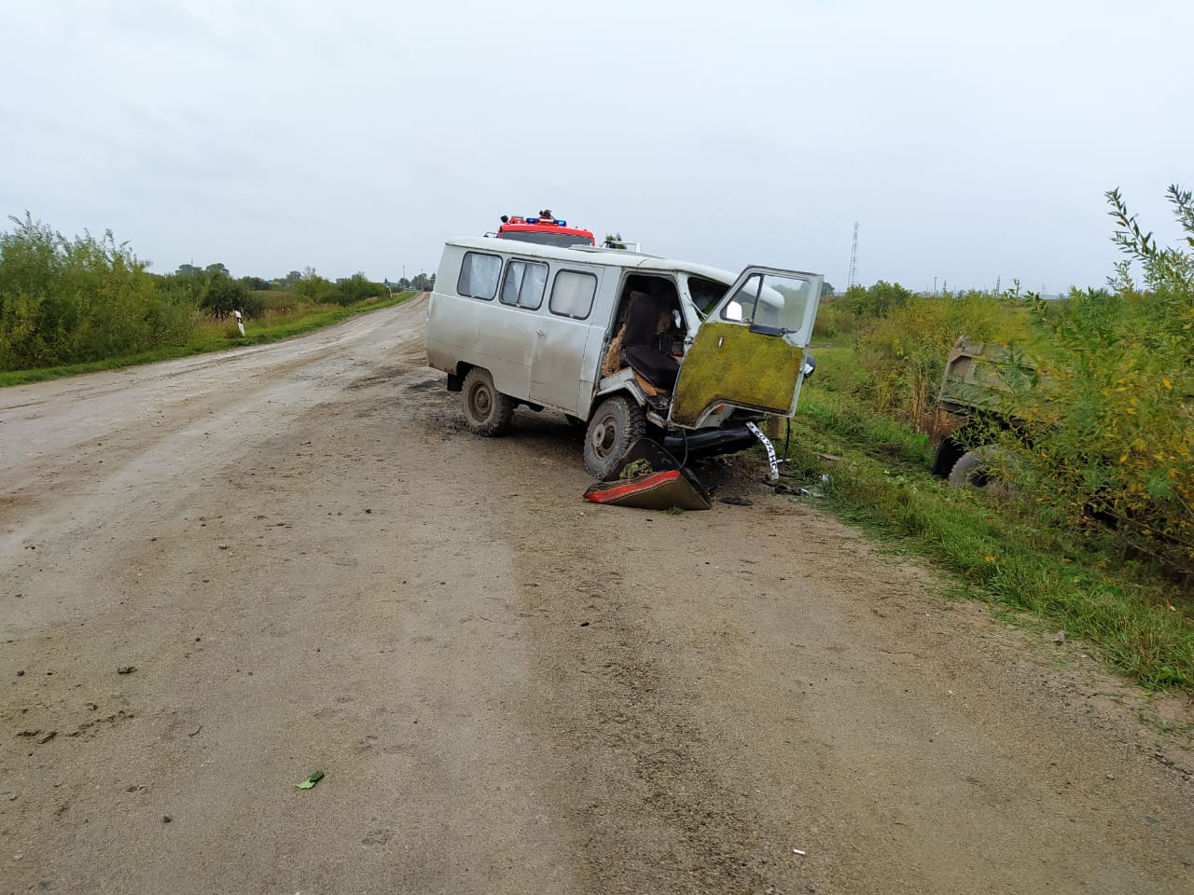
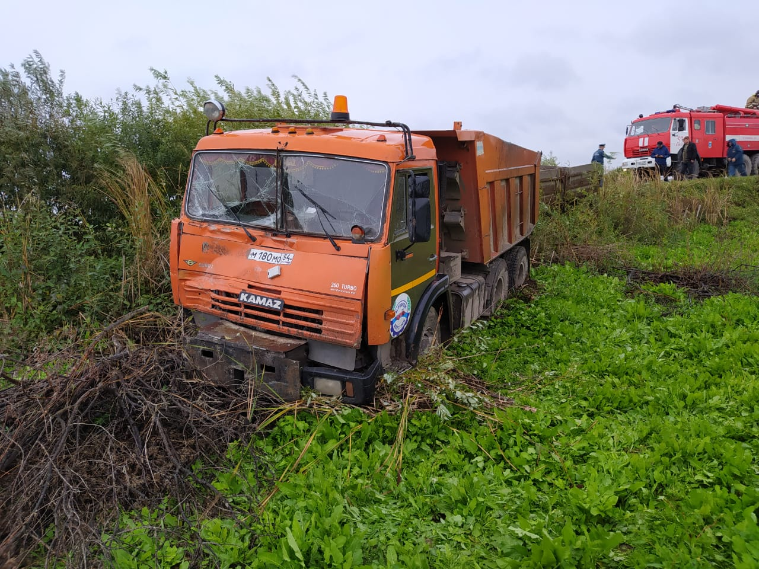
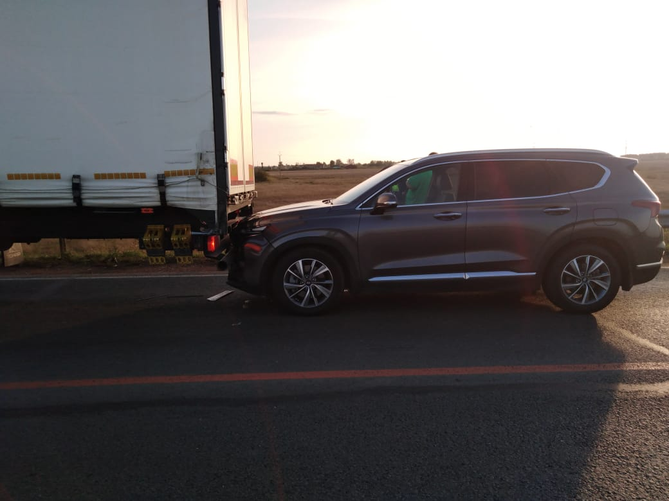
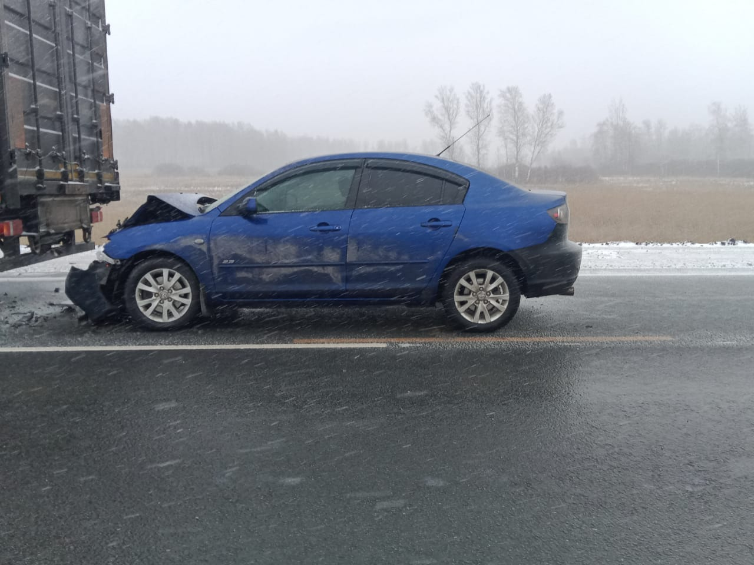

Slide 6
Нарушения правил дорожного движения, повлекших за собой ДТП

Slide 7
Статистика по погибшим в ДТП в 2020 году

Slide 8
Детский травматизм

Slide 9
Мероприятия, направленные на повышение уровня безопасности дорожного движения на территории Каргатского района, выполненные за 11 месяцев 2020 года

Slide 10
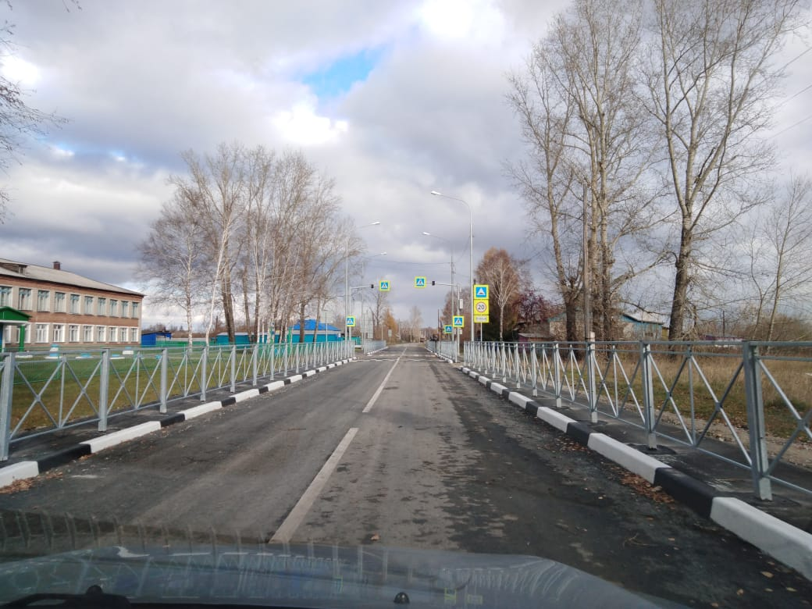
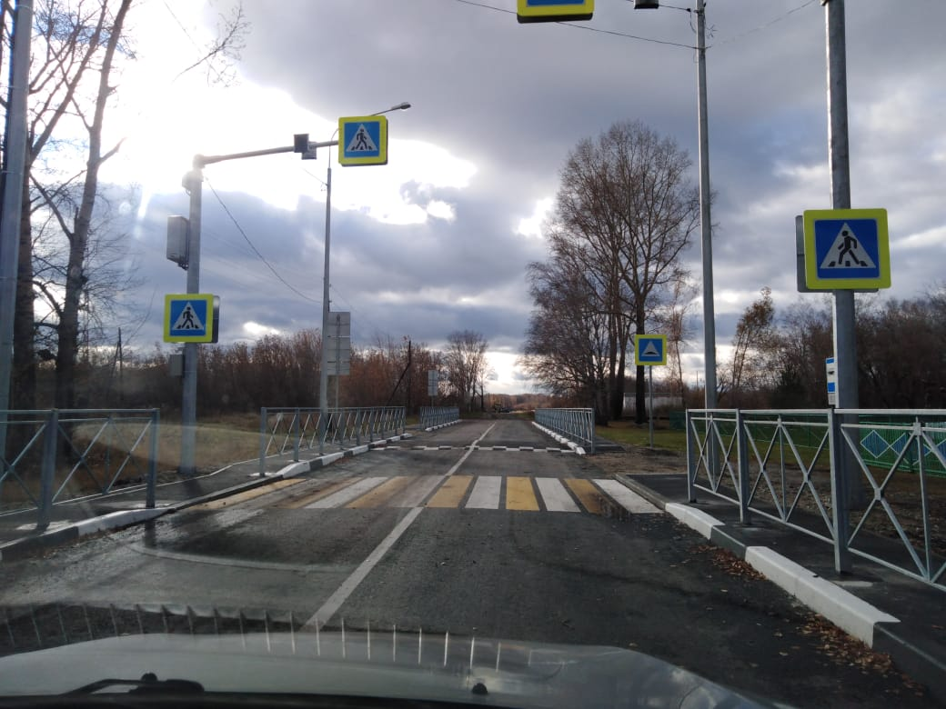
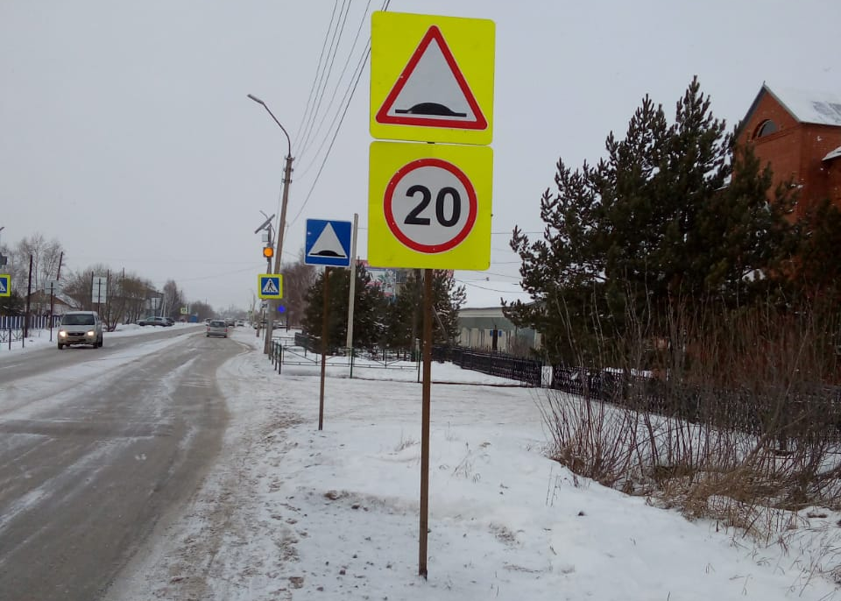
Обустройство пешеходных переходов вблизи образовательных организаций в соответствии с требованиями новых национальных стандартов

Slide 11
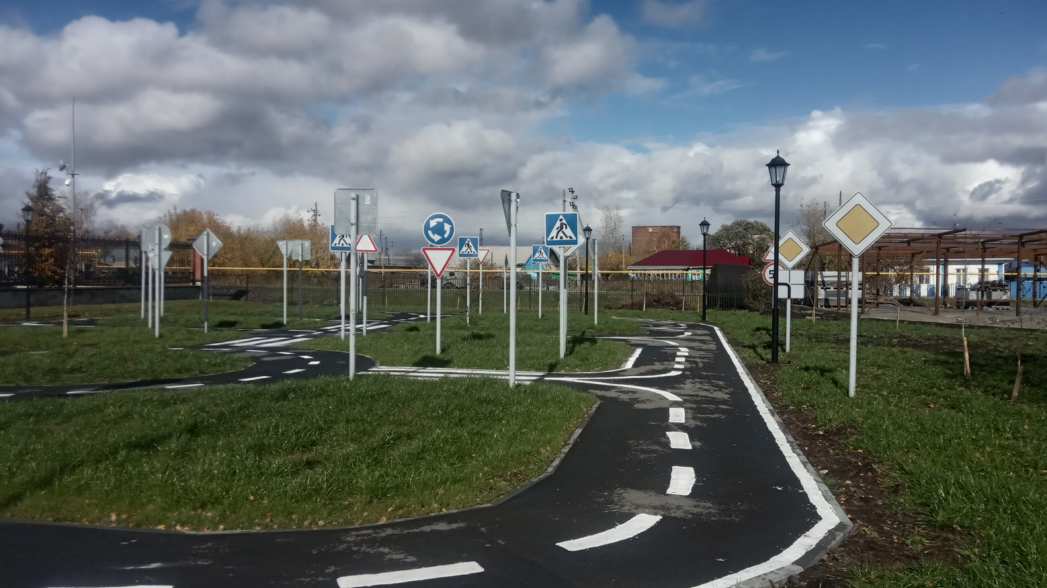
Открытие детского автогородка на территории центрального парка г. Каргата

Slide 12
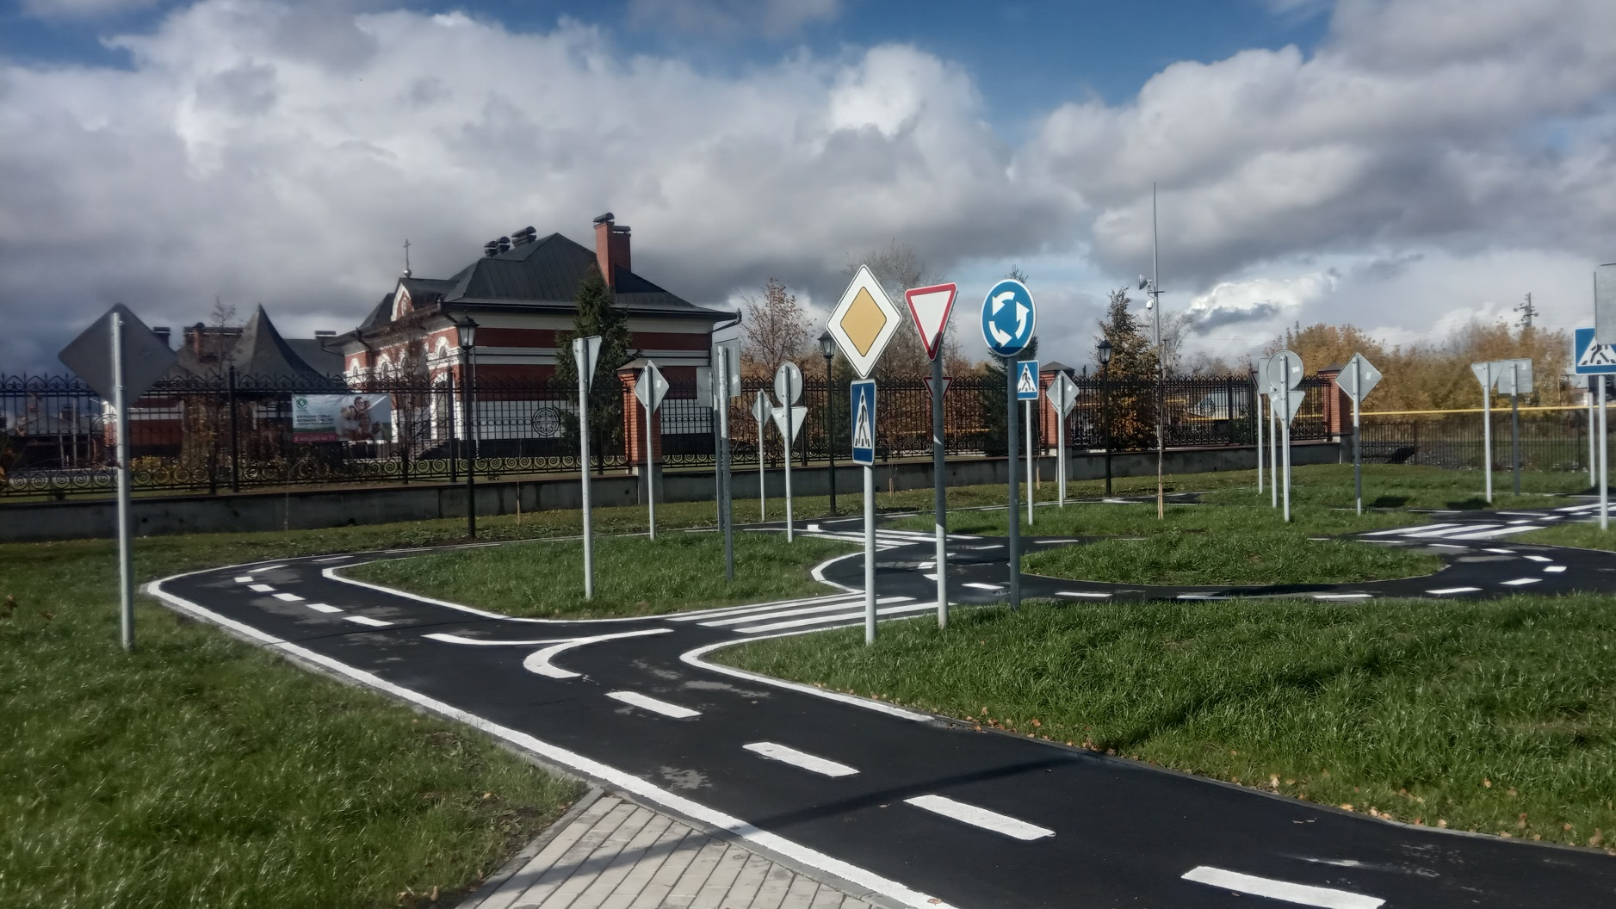
Открытие детского автогородка на территории центрального парка г. Каргата

Slide 13
Оценка транспортно-эксплуатационного состояния автомобильных дорог местного значения

Slide 14
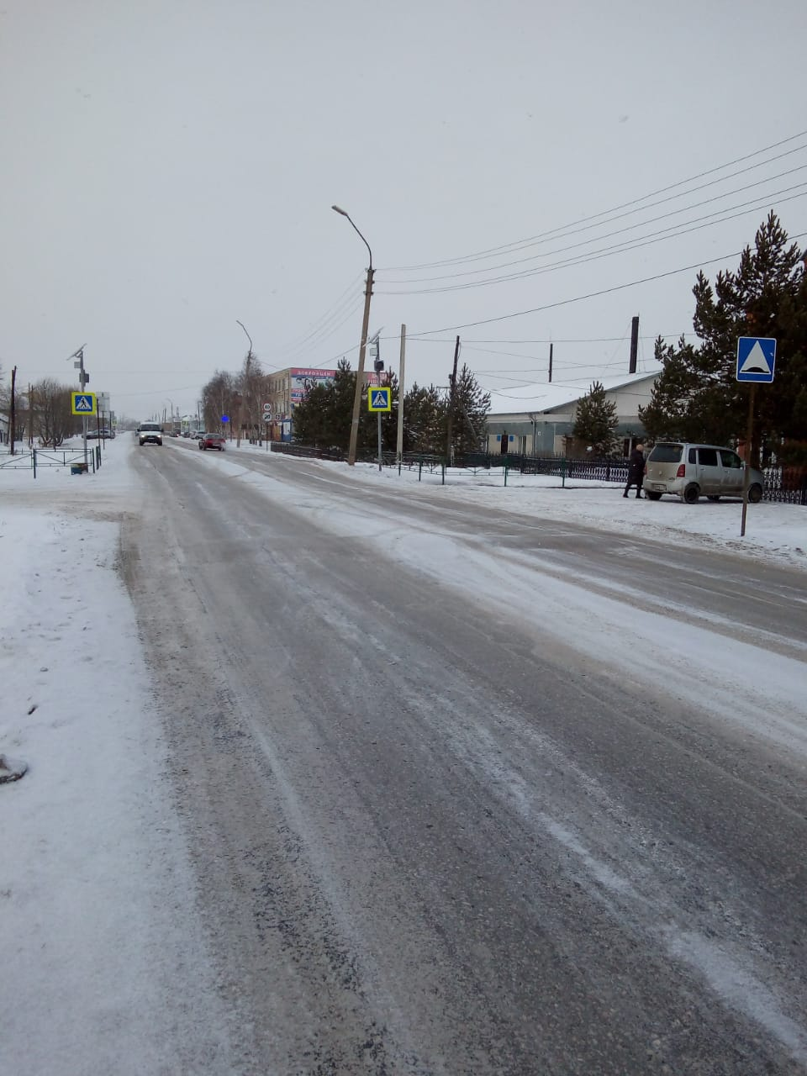
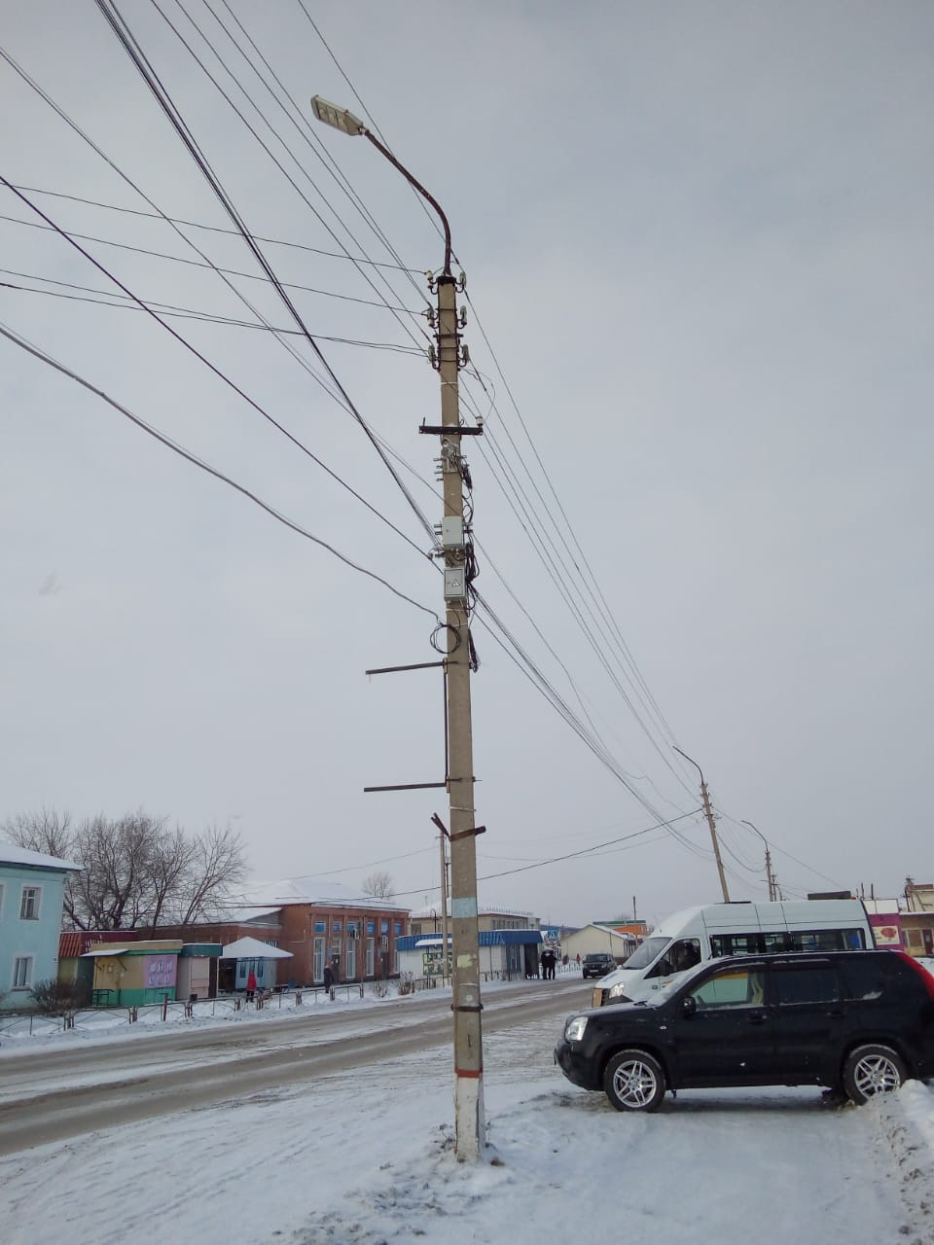
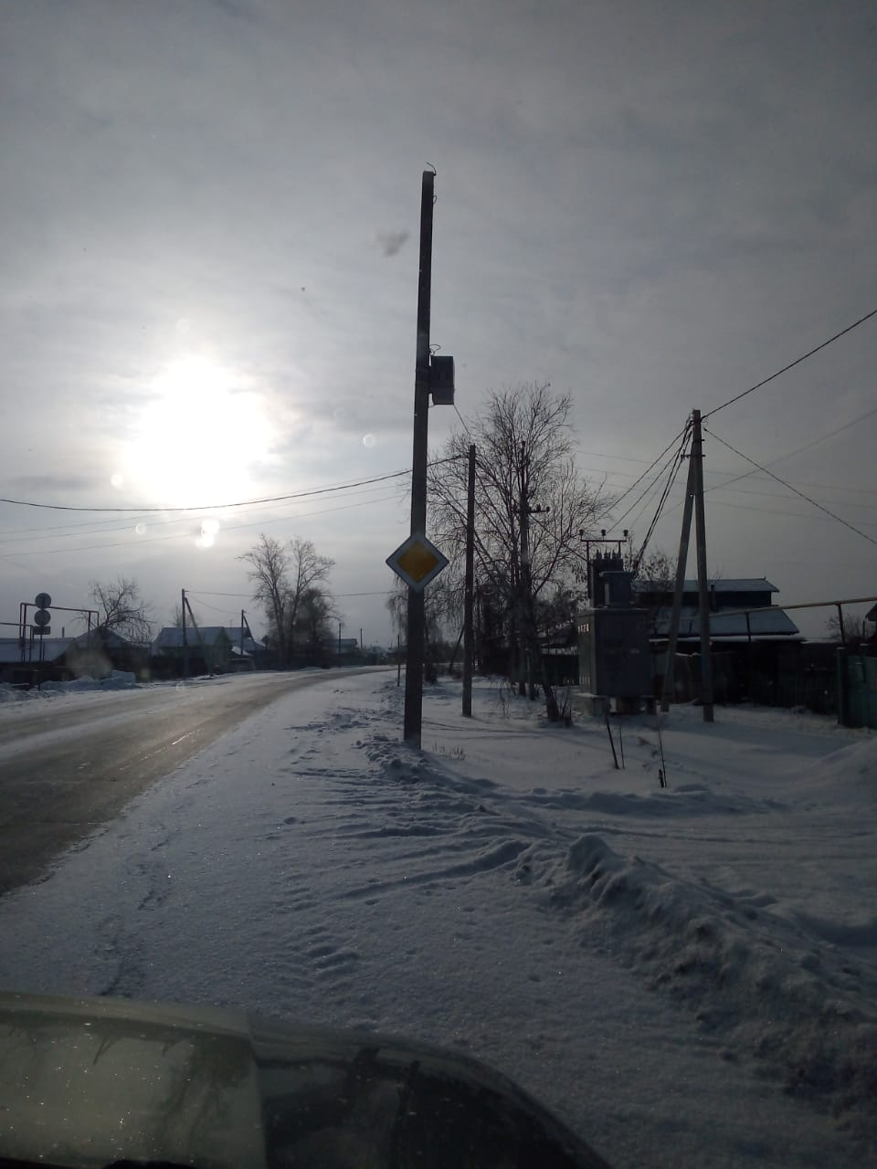
Установка дополнительных дорожных знаков и комплексов фотовидеофиксации

Slide 15
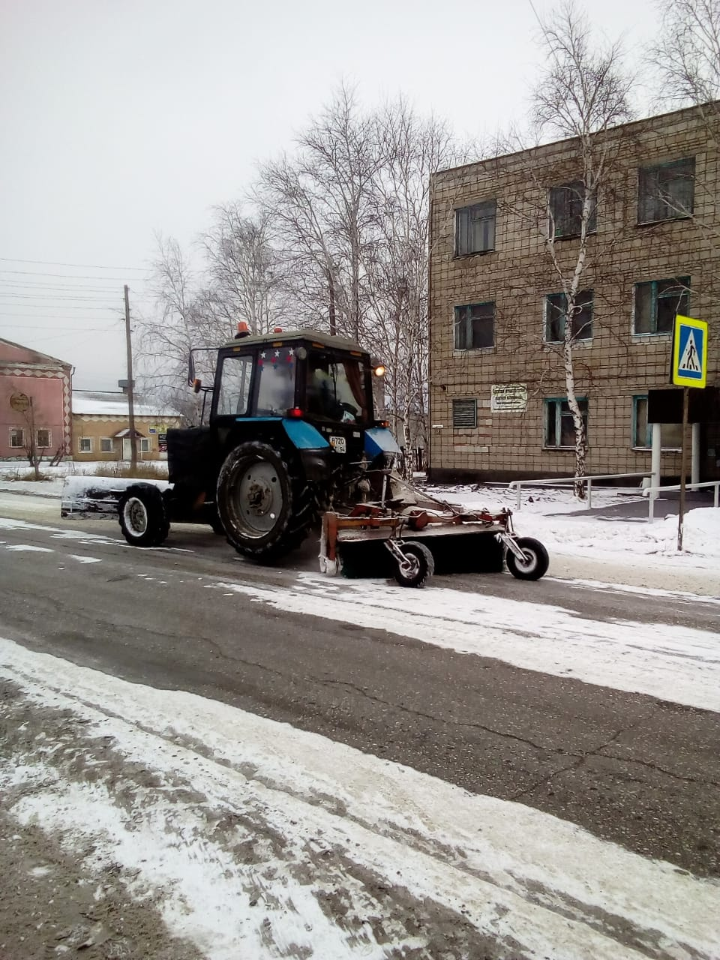
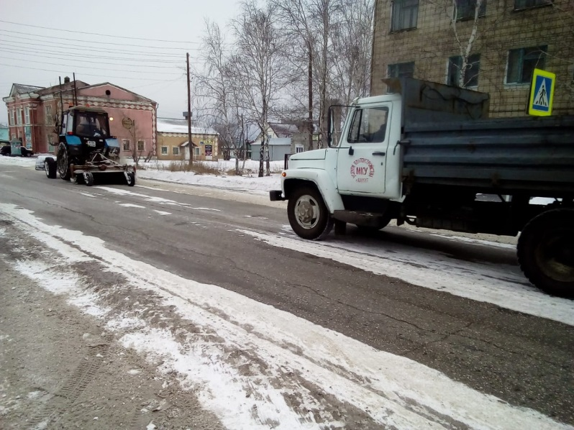
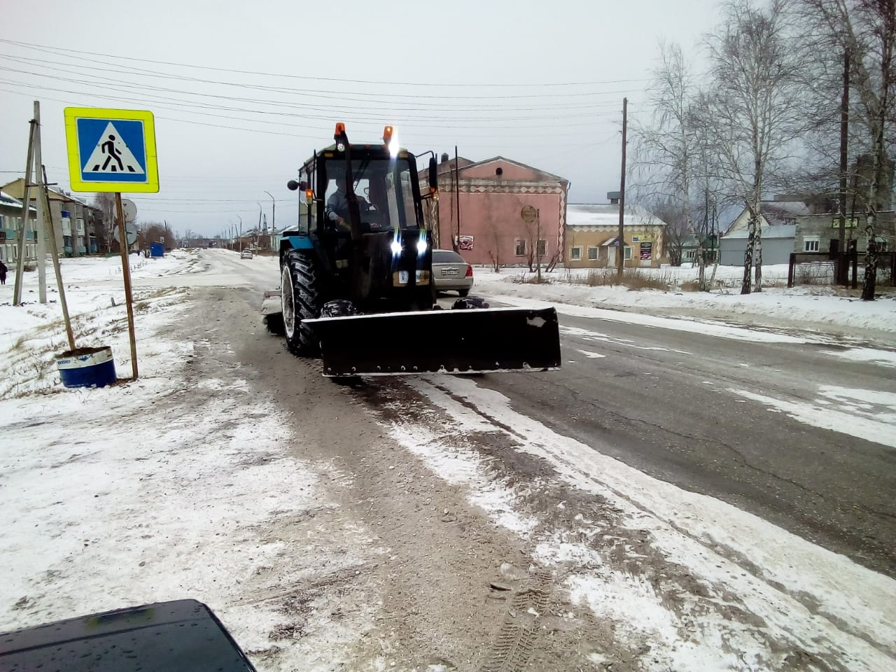
Приобретение дорожной техники

Slide 16
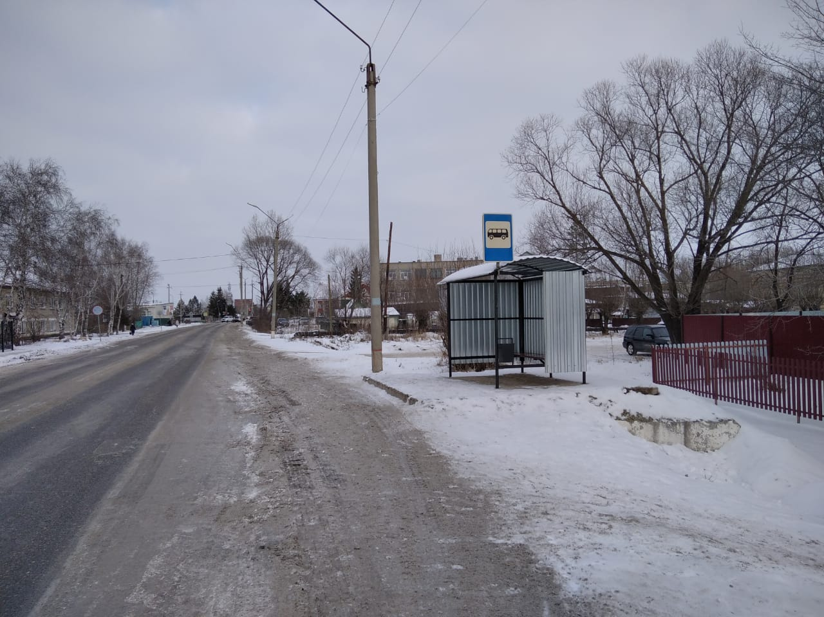
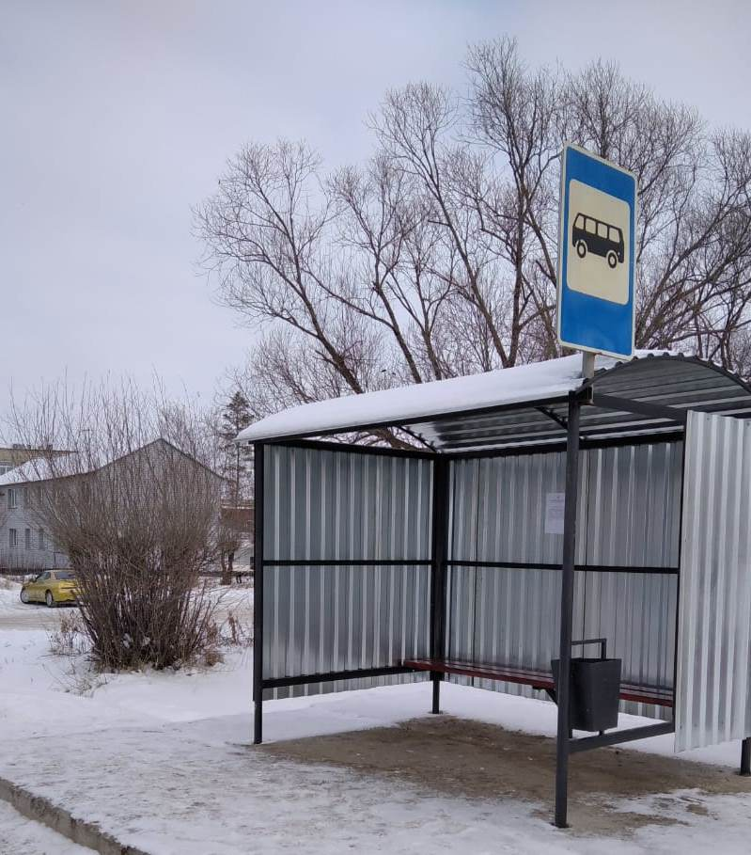
Установка автобусных павильонов

Slide 17
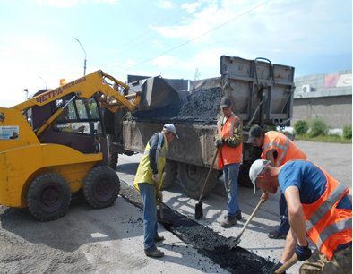
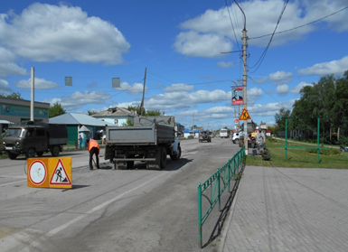
Выполнение 1520 кв. м ямочного ремонта

Slide 18
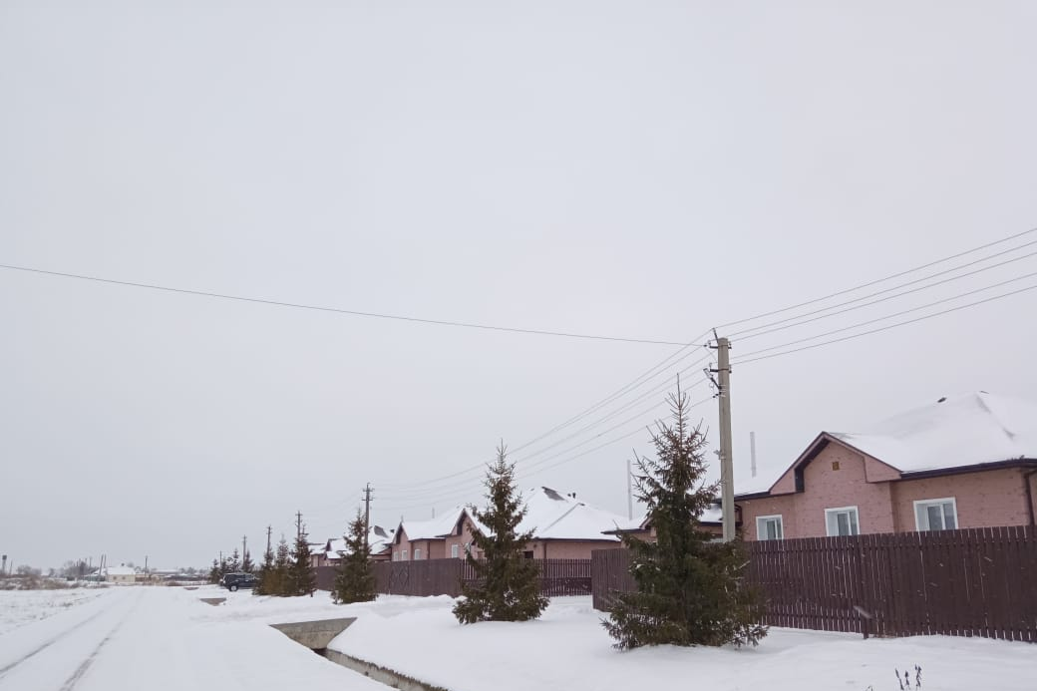
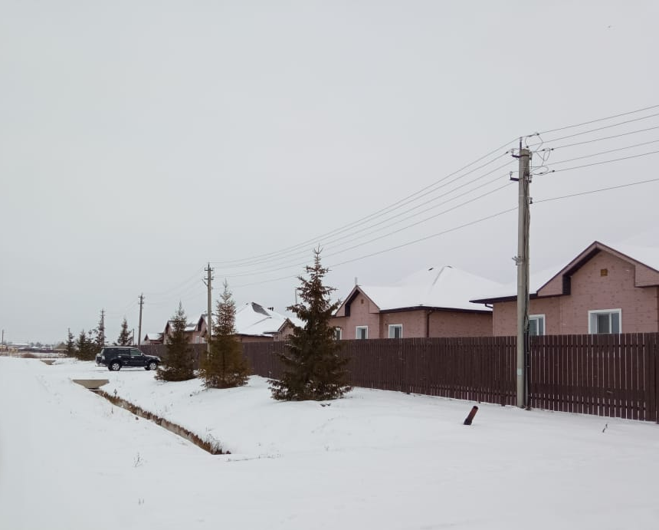
Устройство 1,5 км уличного освещения

Slide 19
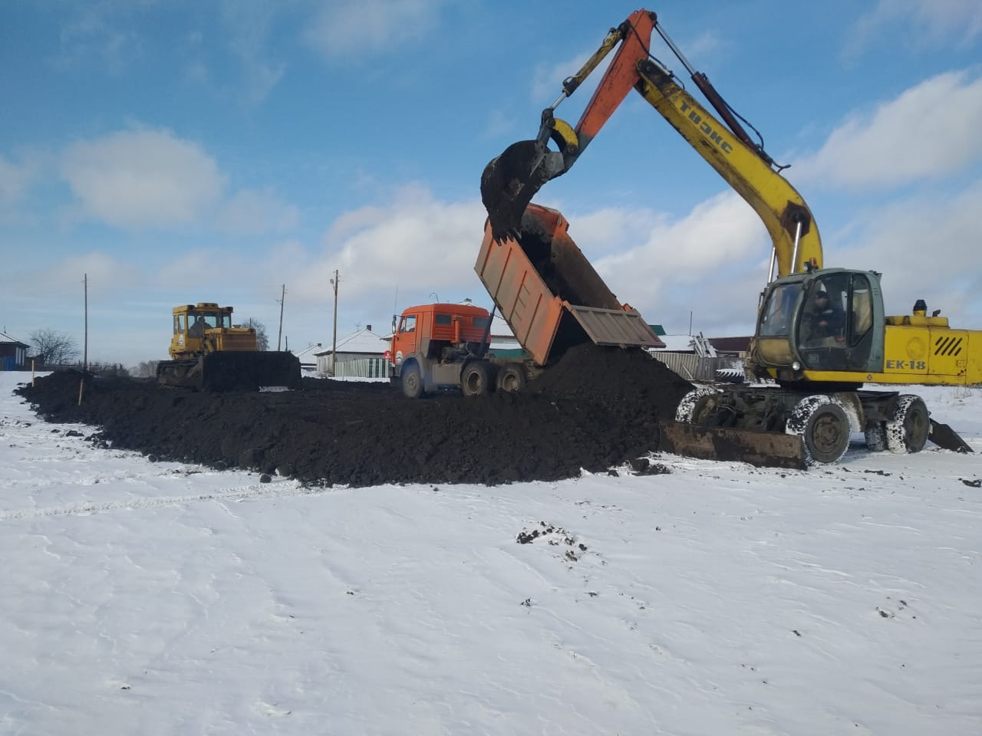
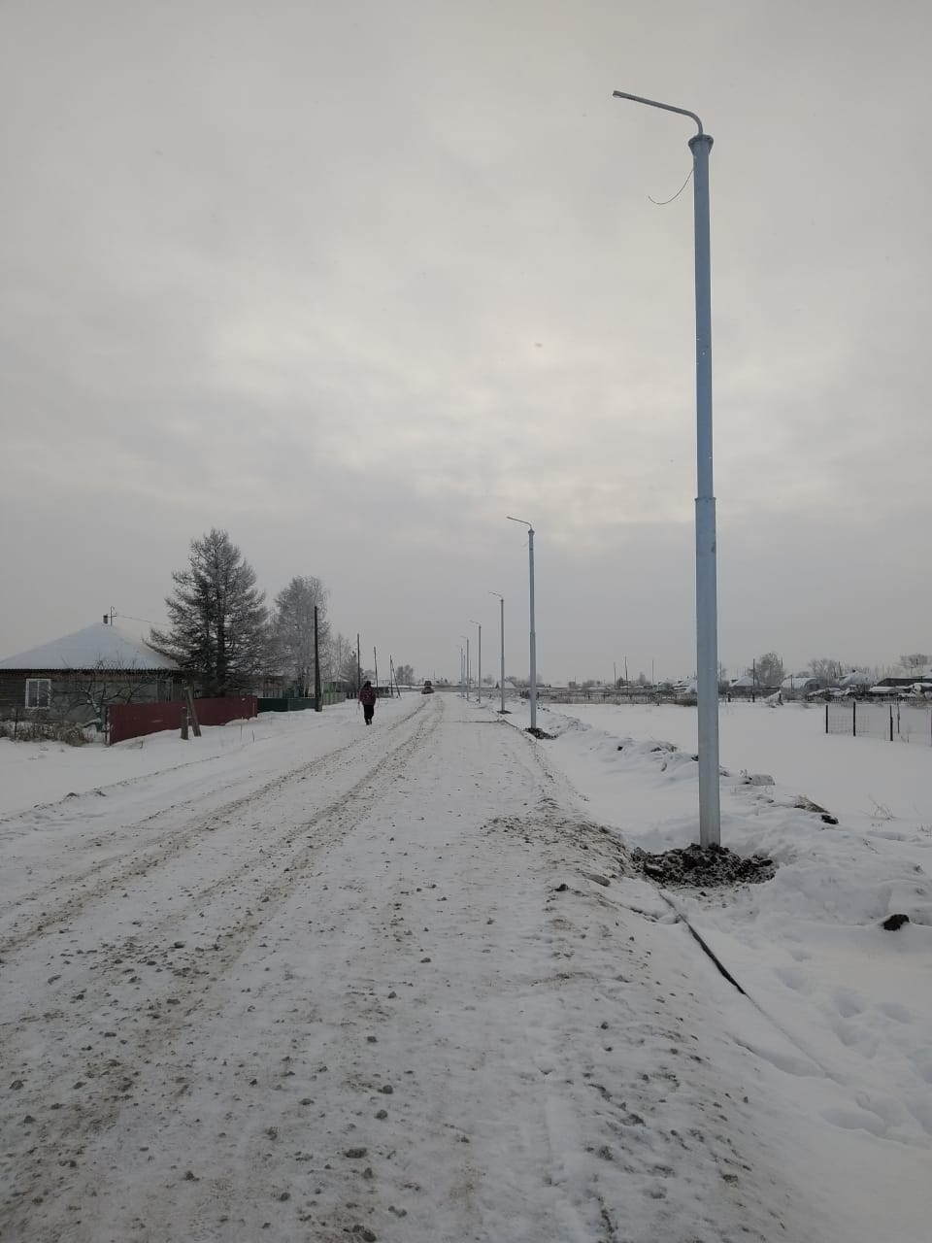
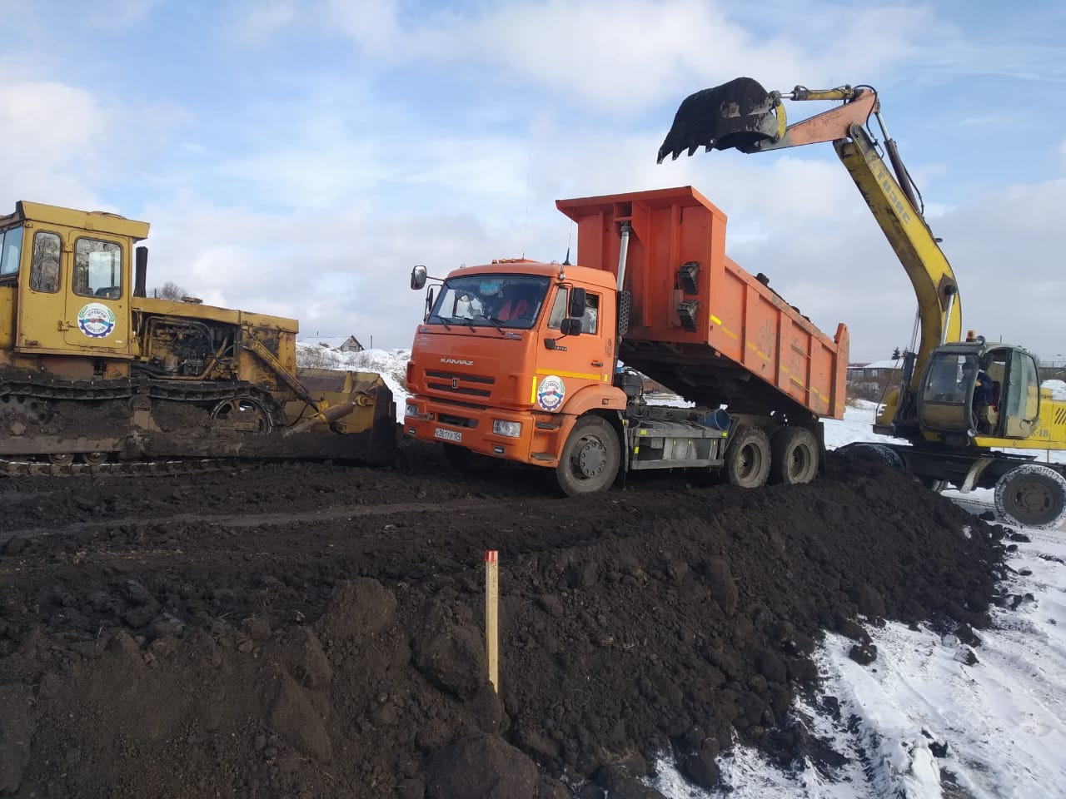
Работы по объекту «Реконструкция автомобильной дороги по ул. Заречная в г. Каргате»

Slide 20
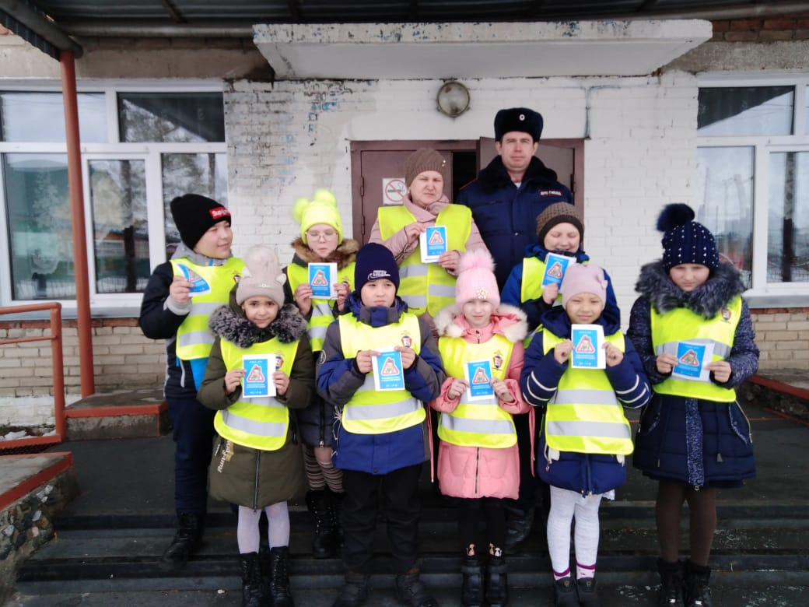
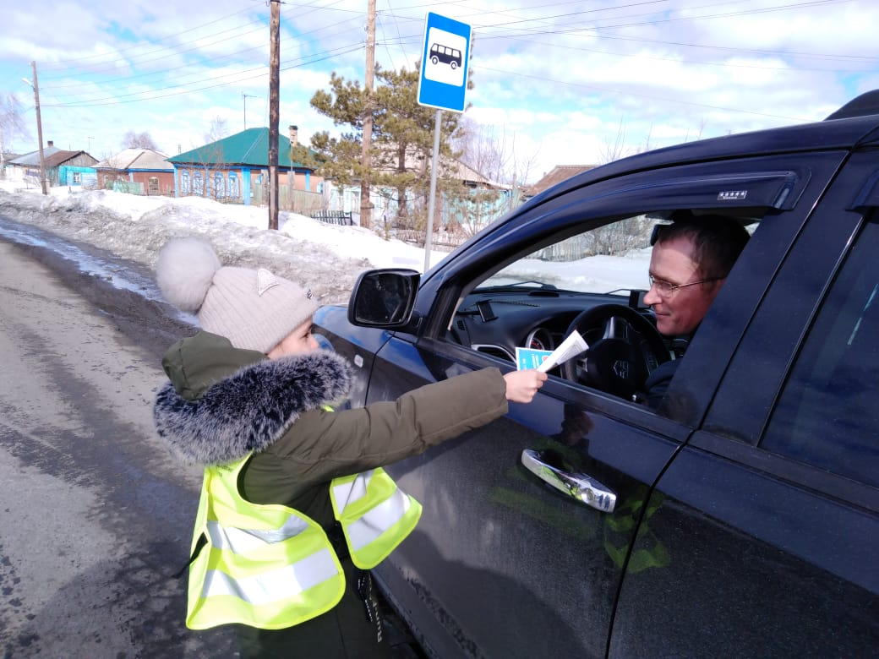
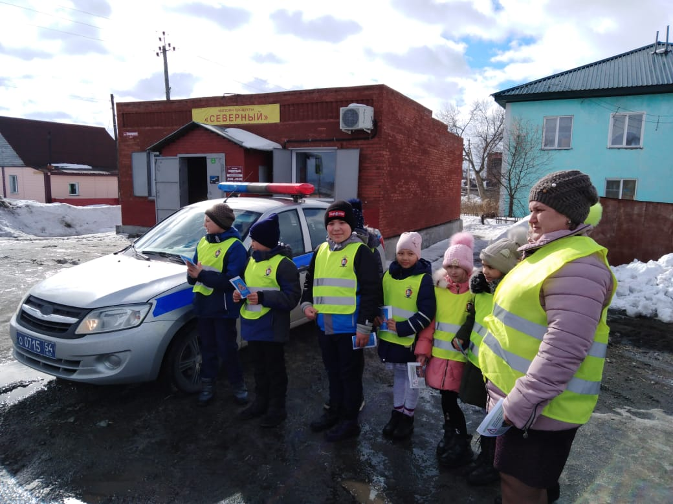
Работа по профилактике детского дорожно-транспортного травматизма

Slide 21
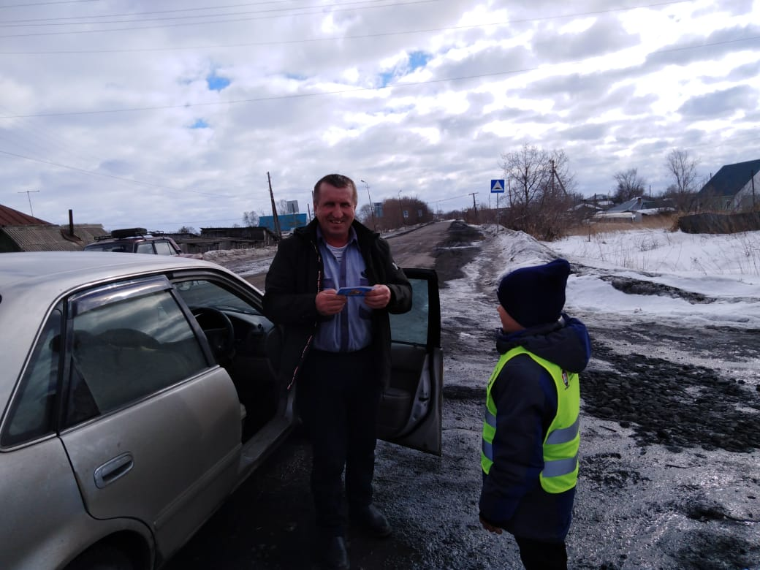
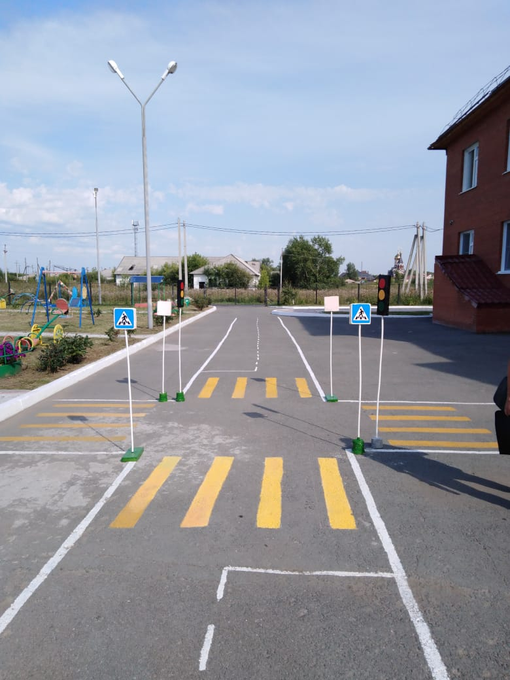
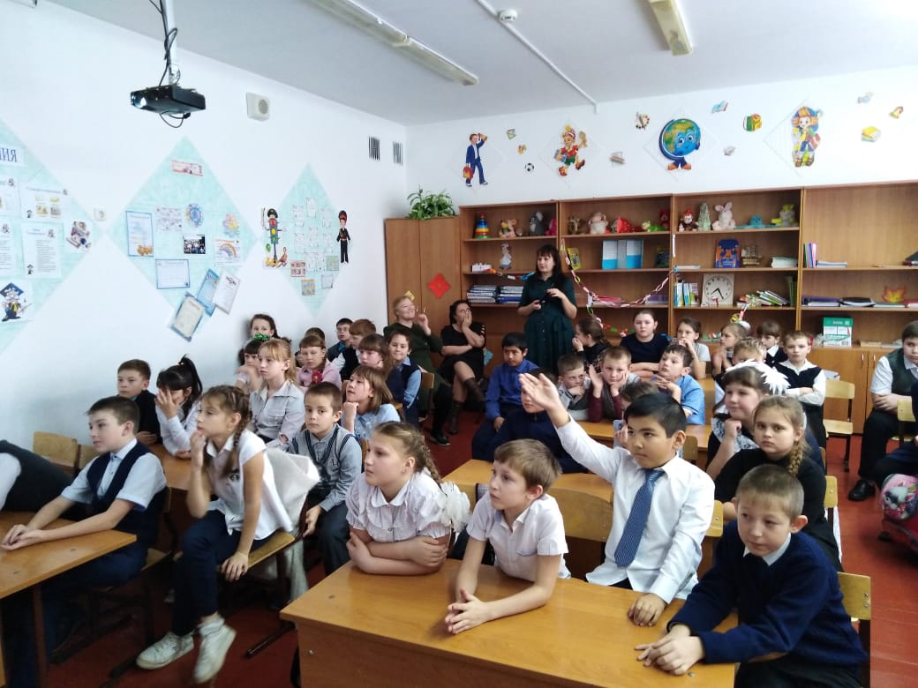
Работа по профилактике детского дорожно-транспортного травматизма

